Slide 2
認識ownCloud的四大面向
App
多元生態
跨平台
協作
介紹
基本功能

Slide 3
認識ownCloud的四大面向
App
多元生態
跨平台
協作
介紹
基本功能

Slide 4
具隱私的團隊協作情境
一個典型的工作環境
需要團隊的工作？需要各個成員的意見
協同合作以應變經常變更
所有檔案需要集中化
成員需要從相同的介面編輯共同文件、簡報或是任何試算表
隱私的考量，不想使用公有雲的解決
方案

Slide 5
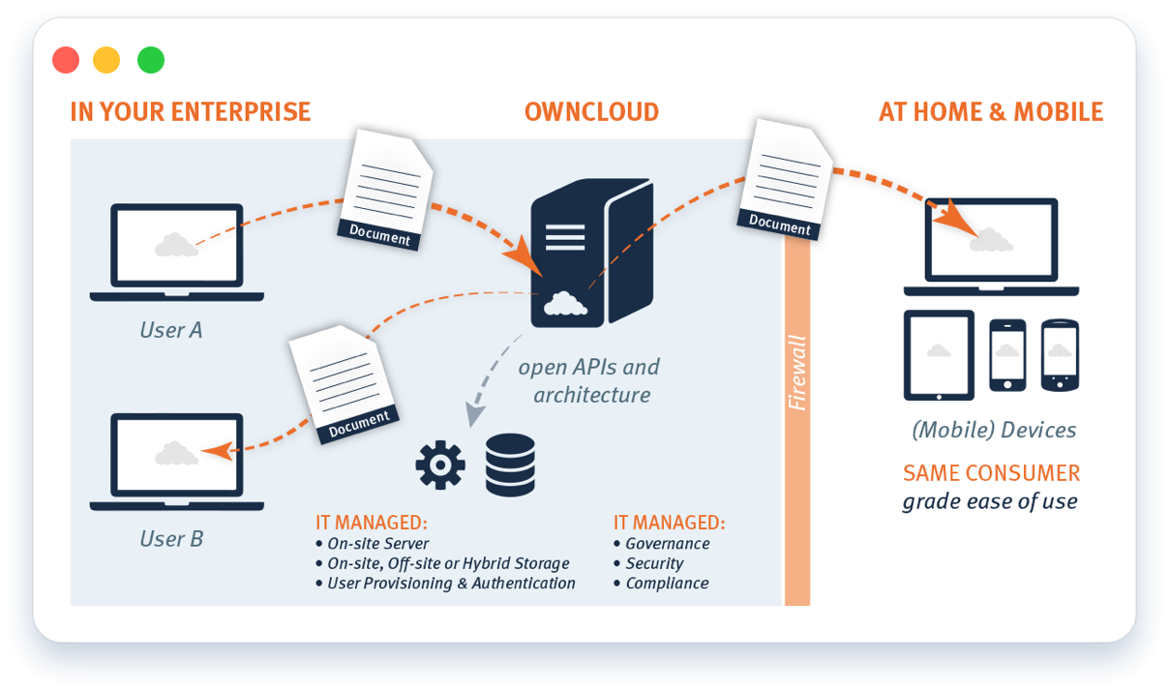
介紹
保護企業的資料分享
具隱私性地組織管理
增進生產力與安全性

Slide 6
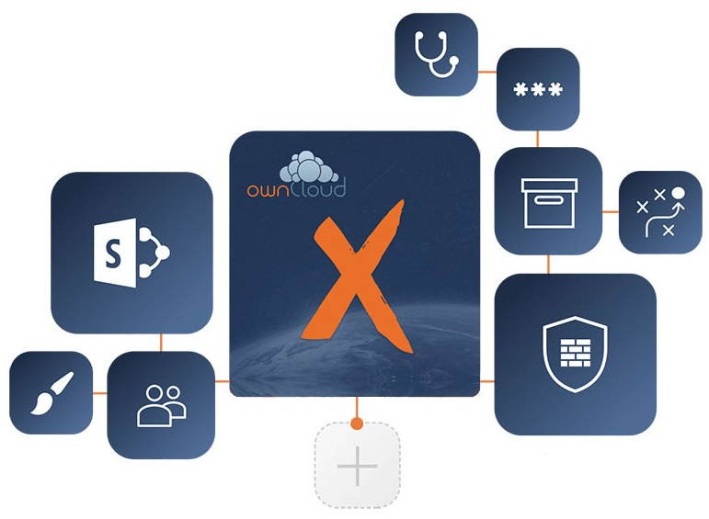
介紹
藉由多樣免費的 App 來擴充功能
社群驅動 apps
客製化 ownCloud 來符合特別需求

Slide 7
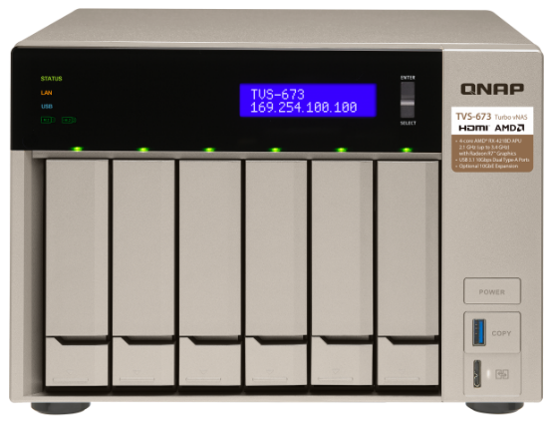
QNAP + ownCloud
提供團隊完美的檔案協作解決方案

Slide 9
掛載外部儲存裝置
藉由 NAS 直接存取您的外部儲存裝置
Google Drive, Dropbox, Amazon S3, FTP
Local Storage

Slide 10
檔案分享協同合作
簡易地與其他使用者分享檔案
隨時檢視分享的檔案
與其他 ownCloud 使用者
協作使得您的 NAS更具
生產力

Slide 11
活動追蹤
追蹤您的所有活動
監視檔案的所有任何變更，如檔案的新增刪減
監視其他使用者的活動，維持透明度及可追蹤性

Slide 12
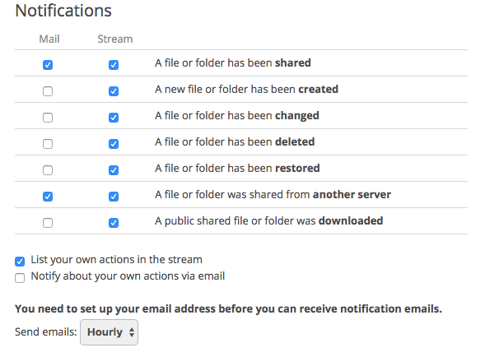
通知
當檔案或資料夾被建立、變更、分享、刪除、回復、下載，或是檔案被其他的 NAS 分享
可以透過您個人資料的郵件信箱收到通知
客製化設定想要每小時、每天或是每周來收到提醒通知

Slide 13
使用者管理
建立新的使用者並指定使用者名稱以及密碼
建立群組以及指定使用者到特定群組
新增管理員規則，並新增使用者到管理員
群組
指定每個建立的群組之管理員
可限制每個成員的資料上傳容量

Slide 14
Admin
檢視任何嚴重問題、錯誤、警告、資訊、除錯的日誌紀錄
安裝信箱伺服器並且設定郵件樣板
強化 Https 讓使用者透過加密的連線連接至 ownCloud
建立分享限制
檢視資料庫的效能資訊

Slide 15
檔案探索
使用者管理
管理特色
外部儲存

Slide 17
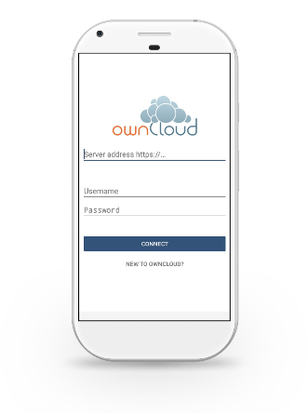
ownCloud App 生態系統
藉由社群驅動 App 提升團隊生產力
Notes and
Tasks
Draw.io
Image and
PDF viewer
Polls
Only Office

Slide 18
協同作業
會議記錄
建立任務清單
繪製流程圖
與其他使用者協同合作
匯出為 jpg 或是 pdf
格式
檢視 PDF 檔案
投票意見分享
建立並分享PPT

Slide 19
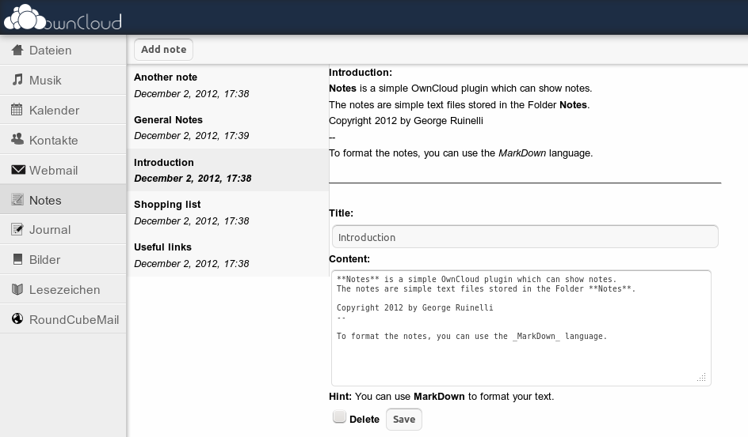
筆記與任務
使用 ownCloud 的 Notes app 在重要會議做會議紀錄
透過 ownCloud task app 建立任務或是活動項目
與其他成員分享任務清單

Slide 20
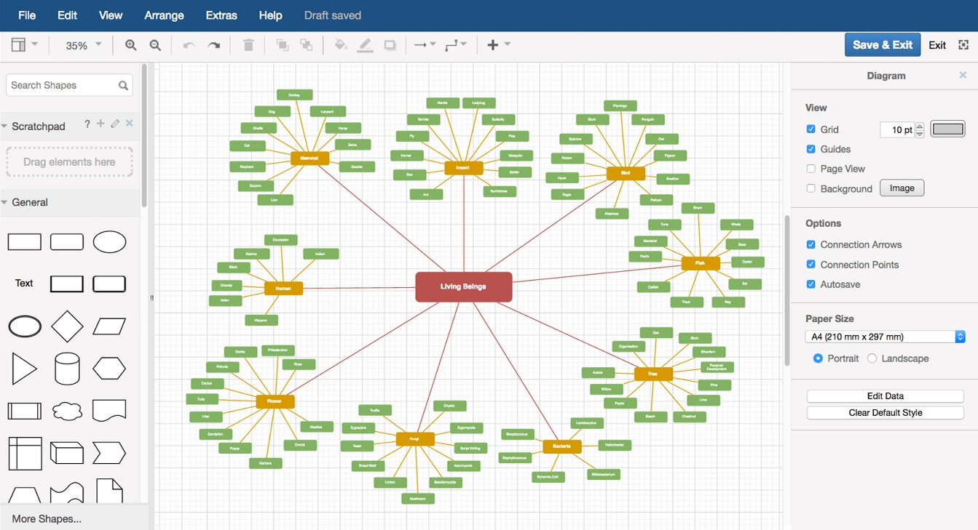
Draw.io
使用強大的draw.io 工具來建立有效率的軟體架構流程圖
簡易操作並且具直覺性設計的來建立清楚明瞭的軟體架構流程圖

Slide 21
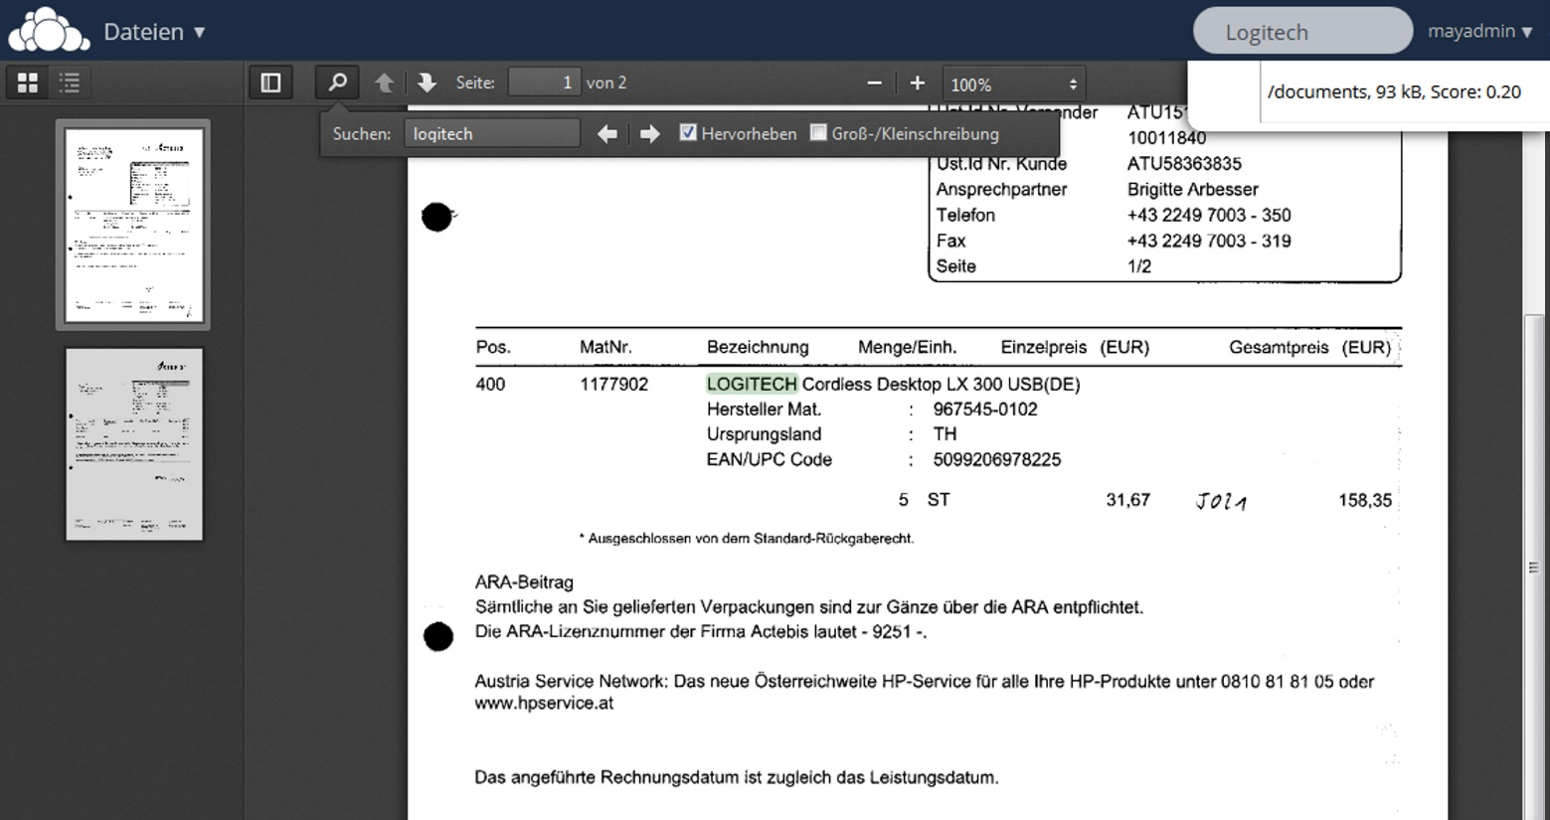
影像及 PDF 檢視器
匯出流程架構圖成圖檔或 PDF 檔
使用 Image Viewer 或是 PDF Viewer 來檢視圖檔或 PDF 檔

Slide 22
投票
與其他人分享圖片或是 pdf，建立調查
藉由 ownCloud 的 poll app 從您的組員、主管、其他參與者得到有關軟體流程架構圖的回饋
從其他人得到實用的評論來改進軟體架構流程圖

Slide 23
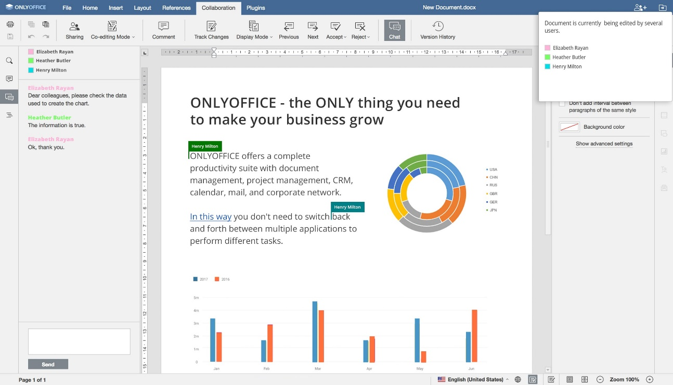
ONLYOFFICE (Documents, SpreadSheets, Presentations)
藉由 ONLYOFFICE document writer建立軟體需求文件
透過使用 ONLYOFFICE presentation 建立簡報來說明軟體架構給其他成員

Slide 24
協同合作 Demo

Slide 25
協同合作 Demo

Slide 26
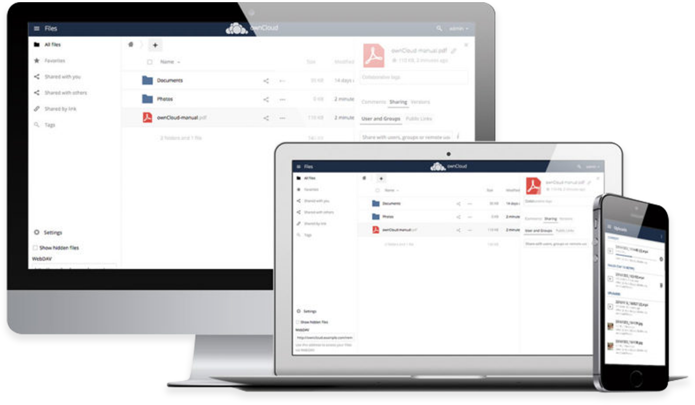
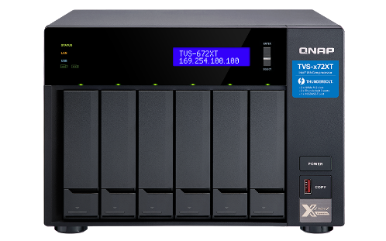
跨平台支援
Windows, Mac, Linux, Android 以及 iOS 用戶
輕鬆上傳圖片與影片
活動追蹤以及取得即時通知
透過 SSL 加密安全傳輸
更多彈性與使用性

Slide 27
行動 App Demo

Slide 28
©2019著作權為威聯通科技股份有限公司所有。威聯通科技並保留所有權利。威聯通科技股份有限公司所使用或註冊之商標或標章。檔案中所提及之產品及公司名稱可能為其他公司所有之商標 。

